Slide 1

Ngữ văn 8
Tập 1
Bài mở đầu

Slide 2



Slide 3



Em hãy trả lời câu hỏi sau:
Em đã học chương trình Ngữ văn 7 Cánh diều, vậy em hãy cho biết cấu trúc của một cuốn sách gồm những gì?

Slide 4


Slide 5




A.
GIỚI THIỆU CHUNG

Slide 6




HOẠT ĐỘNG NHÓM
Em hãy trả lời câu hỏi sau:
Nhận xét về hình thức và bố cục của cuốn sách này?

Slide 7




Tập hai dày 140 trang
Tập một dày 147 trang
Bìa sách là hình ảnh người mẹ đang phơi chiếc áo đỏ trong bài thơ Nắng mới (Lưu Trọng Lư)
Bìa sách là hình ảnh thầy trò Đôn Ki-hô-tê trong tác phẩm cùng tên của nhà văn Xec-van-tet
Sách gồm 2 tập, khổ
19 x 26,5cm, nhiều màu

Slide 8
B. KHÁM PHÁ
NỘI DUNG SÁCH

Slide 9


I. HỌC ĐỌC
HOẠT ĐỘNG CẶP ĐÔI
Em hãy trả lời câu hỏi sau:
Sách Ngữ văn 8 tập trung về các văn bản thuộc thể loại nào? Nêu yêu cầu cần đạt của mỗi thể loại?

Slide 10


Văn bản thơ
Văn bản truyện
VĂN BẢN
Văn bản hài kịch
Văn bản thông tin
Văn bản nghị luận

Slide 11

1. Đọc hiểu văn bản truyện
Văn bản truyện
Truyện ngắn
Tiểu thuyết
Truyện lịch sử
Truyện cười

Slide 12
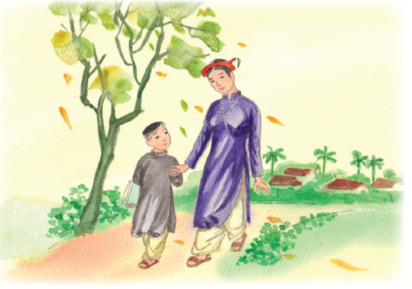
Tôi đi học (Thanh Tịnh)
Truyện ngắn
Gió lạnh đầu mùa (Thạch Lam)
Người mẹ vườn cau (Nguyễn Ngọc Tư)
Chuỗi hạt cườm màu xám (Đỗ Bích Thuỷ)
Lão Hạc (Nam Cao)
Người thầy đầu tiên (Chingiz Aimatov)
Cố hương (Lỗ Tấn)

Slide 13

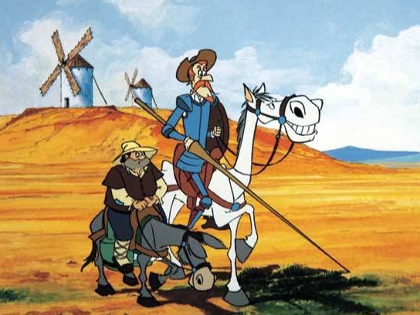

Tiểu thuyết
Trong mắt trẻ (trích tiểu thuyết Hoàng tử bé của Antoine de Saint-Exupéry)
Đánh nhau với cối xay gió (trích tiểu thuyết Don Quixote của Miguel de Cervantes)
Tức nước vỡ bờ
(trích tiểu thuyết Tắt đèn của Ngô Tất Tố)

Slide 14


Truyện lịch sử
Quang Trung đại phá quân Thanh (trích Hoàng Lê nhất thống chí của Ngô gia văn phái)
Bên bờ Thiên Mạc (Hà Ân)

Slide 15
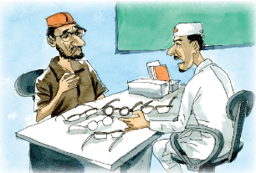
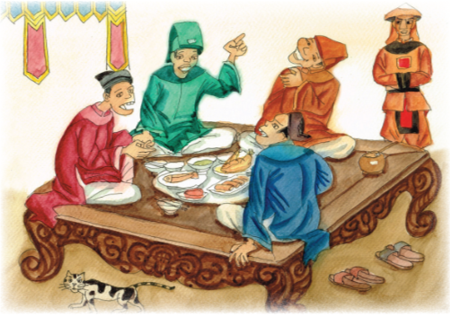
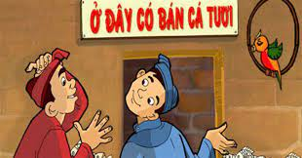
Truyện cười
Cái kính (Aziz Nesin)
Thi nói khoác
Treo biển

Slide 16

CHÚ Ý
Cần kể lại được cốt truyện, nhận biết được các chi tiết tiêu biểu, đề tài, nhân vật,…
Nhận biết và phân tích được chủ đề, tư tưởng, thông điệp mà văn bản muốn gửi đến người đọc thông qua hình thức nghệ thuật của văn bản.
Bước đầu nhận biết được đặc điểm của mỗi thể loại.

Slide 17

2. Đọc hiểu văn bản thơ
Văn bản thơ
Thơ sáu chữ, bảy chữ
Thơ Đường luật

Slide 18
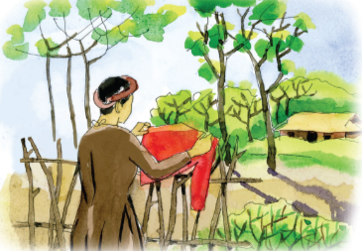
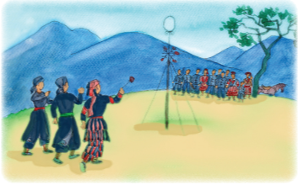
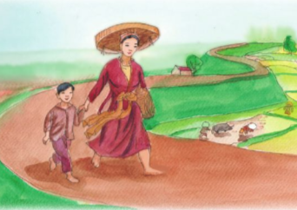

Nắng mới (Lưu Trọng Lư)
Thơ sáu chữ, bảy chữ
Nếu mai em về Chiêm Hoá (Mai Liễu)
Đường về quê mẹ (Đoàn Văn Cừ)
Quê người (Vũ Quần Phương)

Slide 19

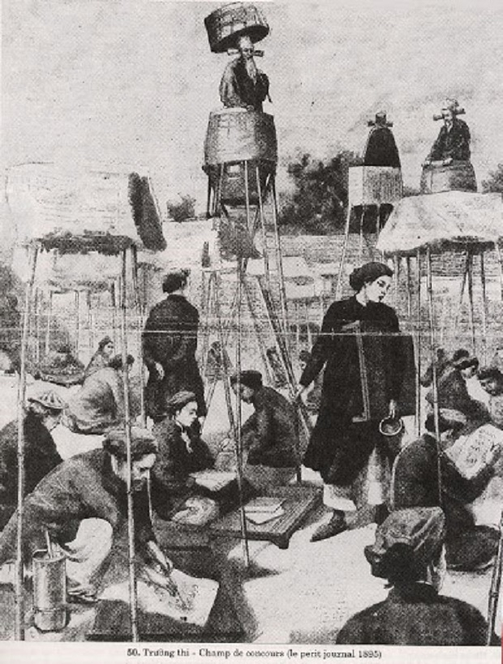
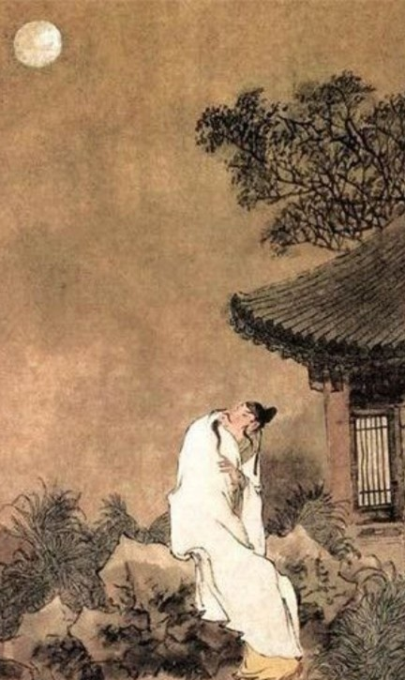
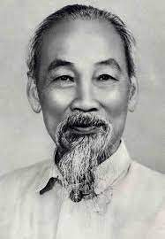

Thơ Đường luật
Mời trầu (Hồ Xuân Hương)
Vịnh khoa thi hương (Trần Tế Xương)
Xa ngắm thác núi Lư (Lý Bạch)
Cảnh khuya (Hồ Chí Minh)
Qua Đèo Ngang (Bà Huyện
Thanh Quan)

Slide 20
CHÚ Ý
Nhận biết và phân tích được tình cảm, cảm xúc, cảm hứng chủ đạo của người viết thể hiện qua văn bản.
Nhận biết và phân tích được nét độc đáo của bài thơ thể hiện qua từ ngữ, hình ảnh, bố cục, mạch cảm xúc.
Nhận biết một số yếu tố luật thơ thể thất ngôn bát cú và thơ tứ tuyệt Đường luật như: bố cục, niêm, luật, vần, nhịp, đối.
Nhận biết và phân tích được tác dụng của một số thủ pháp nghệ thuật chính trong thơ trào phúng.

Slide 21
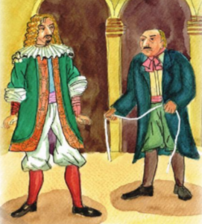

3. Đọc hiểu văn bản hài kịch
Văn bản hài kịch
Đổi tên cho xã (Trích vở kịch Bệnh sĩ – Lưu Quang Vũ)
Ông Giuốc-đanh mặc lễ phục (trích vở kịch Trưởng giả học làm sang – Mô-li-e)

Slide 22

CHÚ Ý
Nhận biết được đề tài và kể lại cốt truyện của văn bản.
Nhận biết và phân tích được một số yếu tố của hài kịch.
Phân biệt được cách trình bày trong văn bản kịch.
Nhận biết được mục đích, nội dung và ý nghĩa của tiếng cười phê phán mà văn bản hài kịch hướng tới. Liên hệ và rút ra bài học cho người đọc.

Slide 23

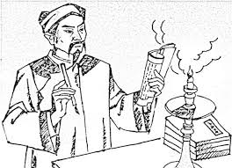
4. Đọc hiểu văn bản nghị luận
Văn bản nghị luận
Nghị luận xã hội
Nghị luận văn học

Slide 24
Nghị luận xã hội
Hịch tướng sĩ (Trần Quốc Tuấn)
Đoạn trích Nước Đại Việt ta (trích Đại cáo bình Ngô – Nguyễn Trãi)
Chiếu dời đô (Lý Công Uẩn)
Nước Việt Nam ta nhỏ hay không nhỏ? (Dương Trung Quốc)
Chuẩn bị hành trang vào thế kỉ mới (Vũ Khoan)

Slide 25
Nghị luận văn học
Vẻ đẹp của bài thơ
“Cảnh khuya” (Lê Trí Viễn)
Chiều sâu của truyện “Lão Hạc” (Văn Giá)
Nắng mới, áo đỏ và nét cười đen nhánh (Về bài thơ “Nắng mới” của Lưu Trọng Lư) (Quang Hưng)
Hoàng tử bé – một cuốn sách diệu kì (theo taodan.com.vn)

Slide 26
CHÚ Ý
Nhận biết được luận đề, luận điểm, lí lẽ, bằng chứng tiêu biểu.
Phân biệt được lí lẽ, bằng chứng khách quan với ý kiến, đánh giá chủ quan của người viết.
Phân tích được mối liên hệ giữa luận đề, luận điểm, lí lẽ và bằng chứng; vai trò của luận điểm, lí lẽ và bằng chứng trong việc thể hiện luận đề.
Liên hệ được nội dung nêu trong văn bản với những vấn đề của xã hội đương đại.

Slide 27
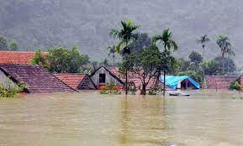

5. Đọc hiểu văn bản thông tin
Văn bản thông tin
Giải thích một hiện tượng tự nhiên
Giới thiệu một cuốn sách hoặc bộ phim

Slide 28
Giải thích một hiện tượng tự nhiên
Sao băng (theo Hồng Nhung)
Nước biển dâng: bài toán khó cần giải trong thế kỉ XXI (theo Lưu Quang Hưng)
Lũ lụt là gì? – Nguyên nhân và tác hại (theo Mơ Kiều)
Vì sao chim bồ câu không bị lạc đường? (theo Hoàng Tần, Trần Thuỷ Hoa)

Slide 29
Giới thiệu một cuốn sách hoặc bộ phim
Truyện Lá cờ thêu sáu chữ vàng
Phim Người cha và con gái
Sách khoa học Chìa khoá vũ trụ của Gioóc-giơ
Tập truyện Quê mẹ

Slide 30
CHÚ Ý
Nhận biết và phân tích được đặc điểm của kiểu văn bản giải thích một hiện tượng tự nhiên, văn bản giới thiệu một cuốn sách hoặc bộ phim đã xem, chỉ ra được mối quan hệ giữa đặc điểm văn bản với mục đích của nó.
Nhận biết và phân tích được cách trình bày thông tin trong văn bản.

Slide 31
Phân tích được thông tin cơ bản trong văn bản, vai trò của các chi tiết trong việc thể hiện thông tin đó của văn bản
Đánh giá được hiệu quả biểu đạt của một kiểu phương tiện phi ngôn ngữ trong văn bản cụ thể
Liên hệ được thông tin trong văn bản với những vấn đề của xã hội đương đại

Slide 32

II. THỰC HÀNH TIẾNG VIỆT
HOẠT ĐỘNG CẶP ĐÔI
Em hãy trả lời câu hỏi sau:
Khi học phần thực hành
tiếng Việt cần chú ý điều gì?

Slide 33
Nội dung Thực hành tiếng Việt
Nội dung lớn | Nội dung cụ thể
1. Từ ngữ | Từ tượng hình và từ tượng thanh: đặc điểm và tác dụng. Sắc thái nghĩa của từ ngữ và việc lựa chọn từ ngữ. Nghĩa của một số yếu tố Hán Việt thông dụng. Nghĩa của một số thành ngữ và tục ngữ tương đối thông dụng.
2. Ngữ pháp | Trợ từ và thán từ: đặc điểm và chức năng. Thành phần biệt lập trong câu: đặc điểm và chức năng. Đặc điểm và chức năng của câu kể, câu hỏi, câu khiến, câu cảm, câu khẳng định và câu phủ định.

Slide 34
Nội dung lớn | Nội dung cụ thể
3. Hoạt động giao tiếp | Biện pháp tu từ đảo ngữ, câu hỏi tu từ; đặc điểm và tác dụng. Nghĩa tường minh và nghĩa hàm ẩn của câu. Các đoạn văn diễn dịch, quy nạp, song song, phối hợp: đặc điểm và chức năng. Kiểu văn bản và thể loại.
4. Sự phát triển của ngôn ngữ | Từ ngữ toàn dân, từ ngữ địa phương, biệt ngữ xã hội: chức năng và giá trị. Phương tiện giao tiếp phi ngôn ngữ: hình ảnh, số liệu, biểu đồ.

Slide 35

Bài tập nhận biết các hiện tượng và đơn vị tiếng Việt.
Các loại bài tập
Bài tập phân tích tác dụng của các hiện tượng và đơn vị tiếng Việt.
Bài tập tạo lập đơn vị tiếng Việt.

Slide 36

III. HỌC VIẾT
HOẠT ĐỘNG CẶP ĐÔI
Em hãy trả lời câu hỏi sau:
Khi học phần Viết bạn cần thực hiện theo các bước nào và yêu cầu gì?

Slide 37

Các bước viết văn bản
1. Chuẩn bị
3. Viết bài
2. Tìm ý và
lập dàn ý
4. Kiểm tra
chỉnh sửa

Slide 38
Nội dung tạo lập từng kiểu văn bản
Kiểu văn bản | Nội dung cụ thể
TỰ SỰ | Kể lại một chuyến đi hay một hoạt động xã hội, có dùng yếu tố miêu tả, biểu cảm.
BIỂU CẢM | Bước đầu biết làm một bài thơ sáu chữ, bảy chữ. Viết đoạn văn ghi lại cảm nghĩ về một bài thơ sáu chữ, bảy chữ.

Slide 39
Kiểu văn bản | Nội dung cụ thể
NGHỊ LUẬN | Viết bài nghị luận về một vấn đề của đời sống và bài phân tích một tác phẩm văn học.
THUYẾT MINH | Giải thích một hiện tượng tự nhiên hoặc giới thiệu một cuốn sách.
NHẬT DỤNG | Kiến nghị về một vấn đề đời sống.

Slide 40


Slide 41




Ôn tập nội dung
Bài mở đầu (Nội dung và cấu trúc sách
Ngữ văn 8)
Soạn Văn bản
Tôi đi học – Thạch Lam

Slide 42


Slide 43



Like fanpage Hoc10 - Học 1 biết 10 để nhận thêm nhiều tài liệu giảng dạy
theo đường link:
Hoc10 – Học 1 biết 10
Hoặc truy cập qua QR code

